Slide 1

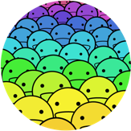
大模型系列 – 集合通信
ZOMI
集合通信原语

Slide 2
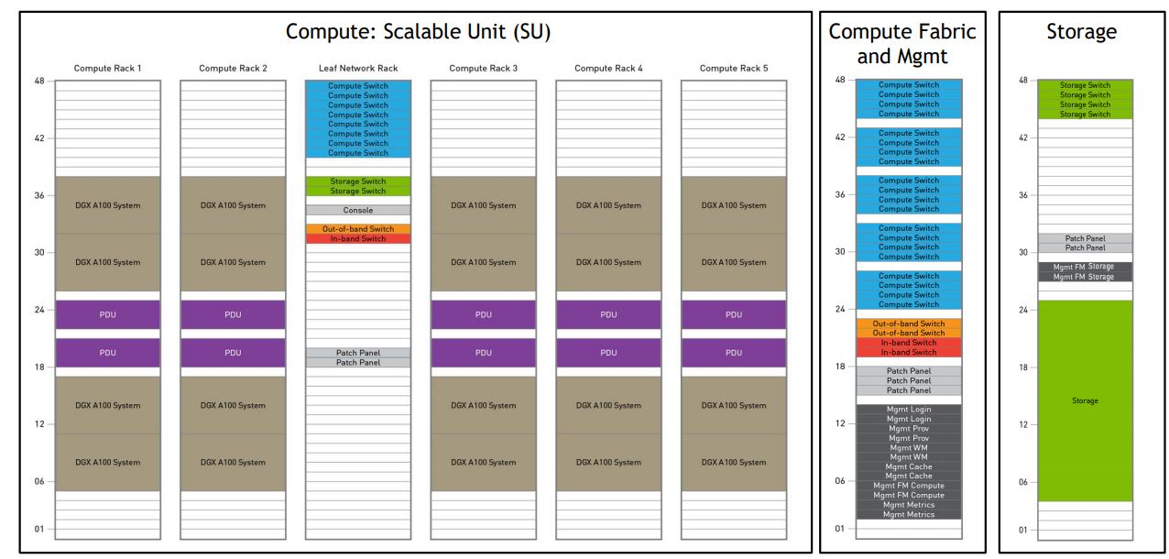
大模型业务全流程
数据 & 模型算法
模型训练 & 微调
模型验证 & 推理部署
2. 数据处理
4. 模型训练
6. 模型微调
7. 模型验证
开源
数据
数据
预处理
向量
数据库
混合精度
梯度检查
梯度累积
…
全参微调
下游
任务
测评
标准
bench
mark
3. 模型算法
5. 分布式并行
低参微调
8. 推理与智能体
LLM模型
架构
多模态
一切皆Tokens
训练集群稳定性
指令微调
量化
压缩
推理
加速
9. Agent
智能体
1. AI 集群建设
计算、存储、网络
AI 集群机房建设
AI 集群上线与运维
集群算力准备

Slide 3
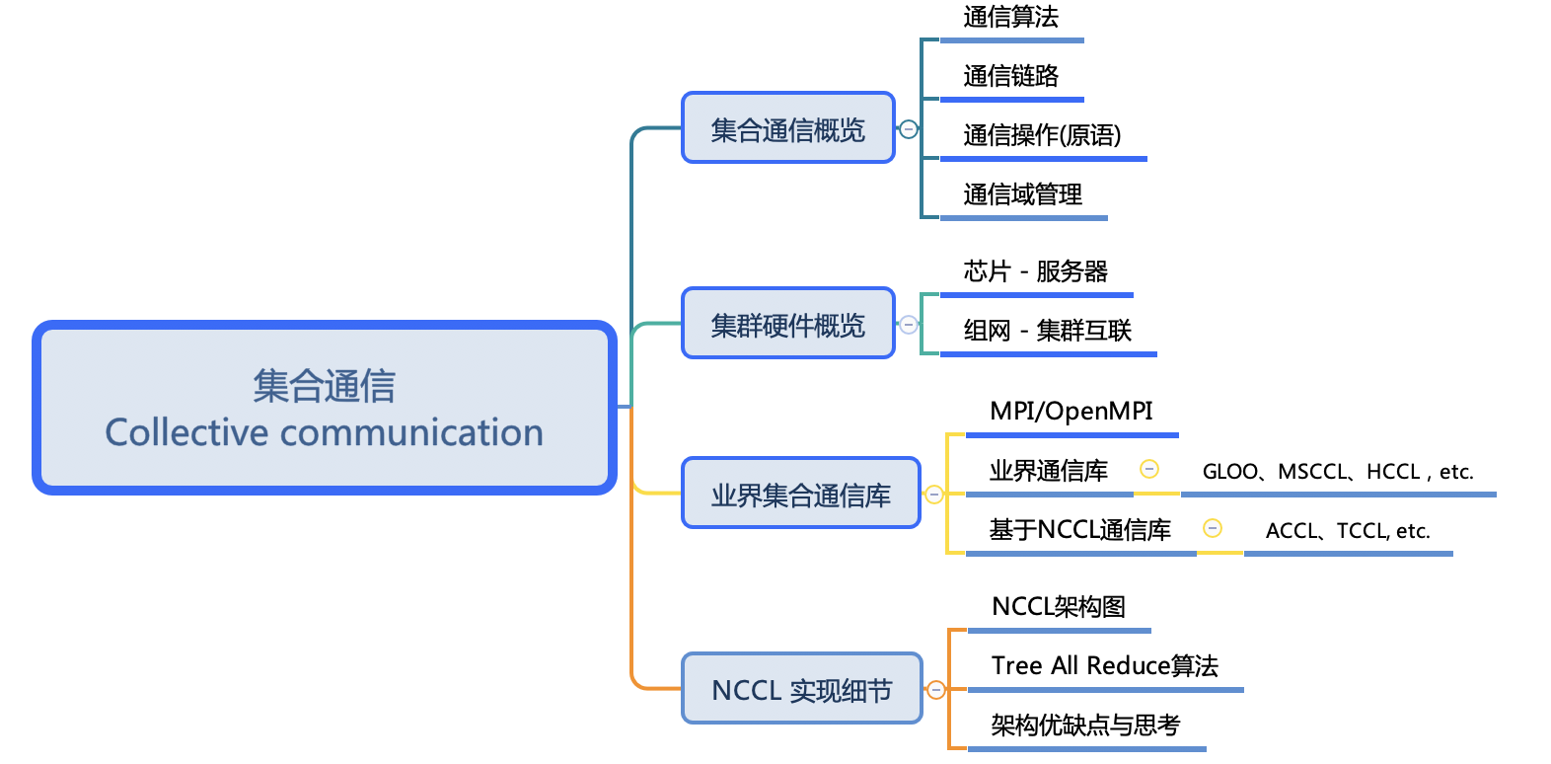
思维导图 XMind

Slide 4
集合通信概览
XCCL: XXXX Collective Communication Library
AI 与通信关系（AI 基础知识、训练推理、分布式并行）
XCCL 基本架构（HPC 通信架构 to XCCL 通信架构）
集合通信原语（All Reduce, etc.）
集合网络拓扑（Hypercube 、Ring 、Torus 、Fat-Tree 、Dragonfly & Dragonfly+）
PyTorch 集合通信与计算并行

Slide 5
集合通信概览：基本概念
通信特性 | HCCL | NCCL
通信算法 | ring/mesh + ring/Hav-Doub/Pair-Wise，etc. | ring + Tree ring，etc.
通信链路 | NIC / 灵渠总线 / PCIE | NIC / NVLink / NVSwitch / GPU-Direct / PCIE / CMC
通信操作 | allreduce、broadcast、reduce、reduce scatter、allgather、all2all、send、recv | allreduce、broadcast、reduce、reduce scatter、allgather、all2all、send、recv
通信域管理 | 全局通信域、子通信域、基于全局/子通信域配置算法 | 全局通信域、子通信域、自定义通信域配置算法

Slide 6
01 AI系统中的位置

Slide 7
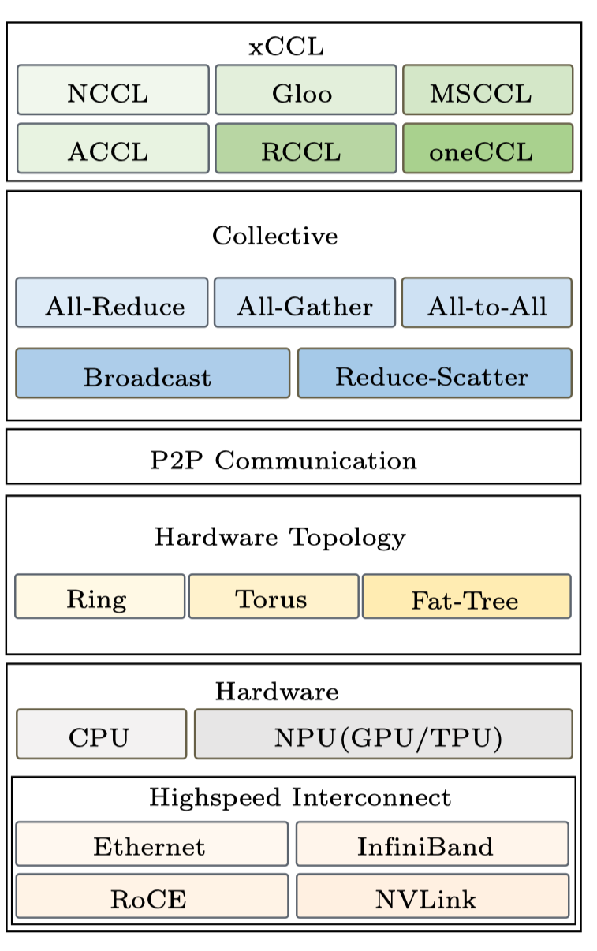
XCCL 在 AI 系统中的位置

Slide 8
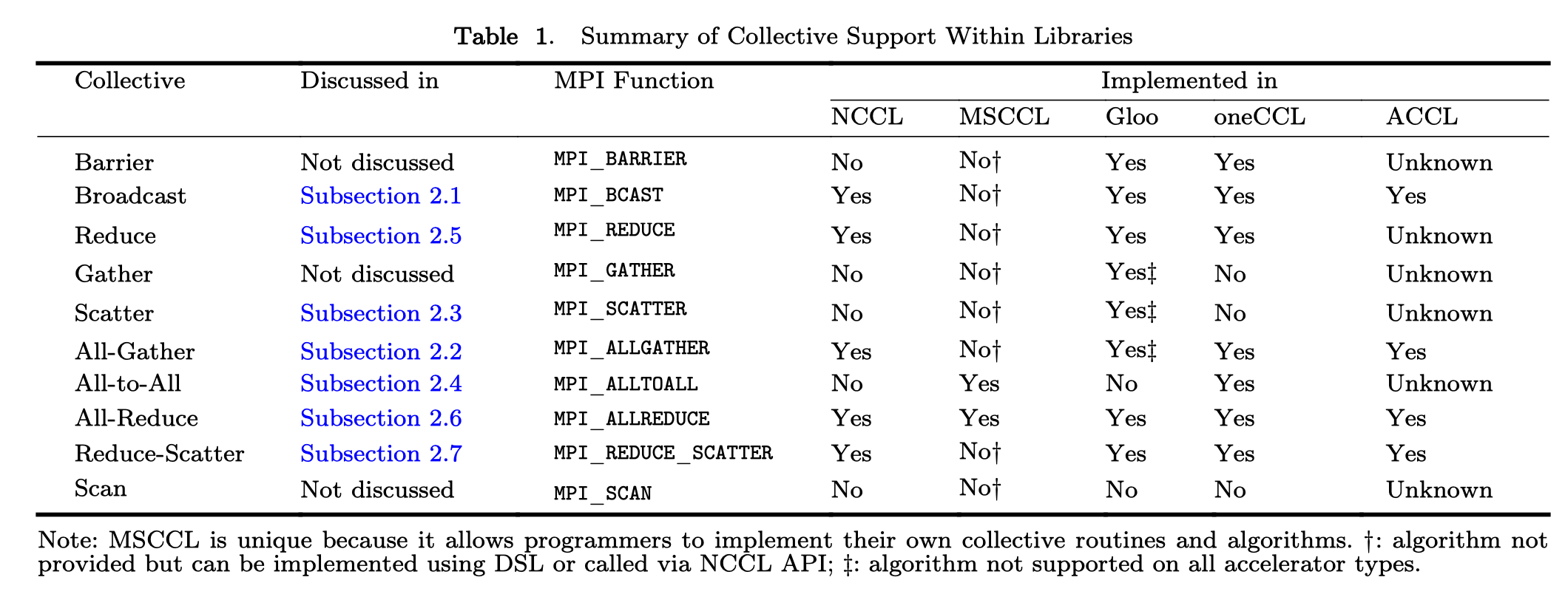
XCCL 对通信操作支持情况

Slide 9
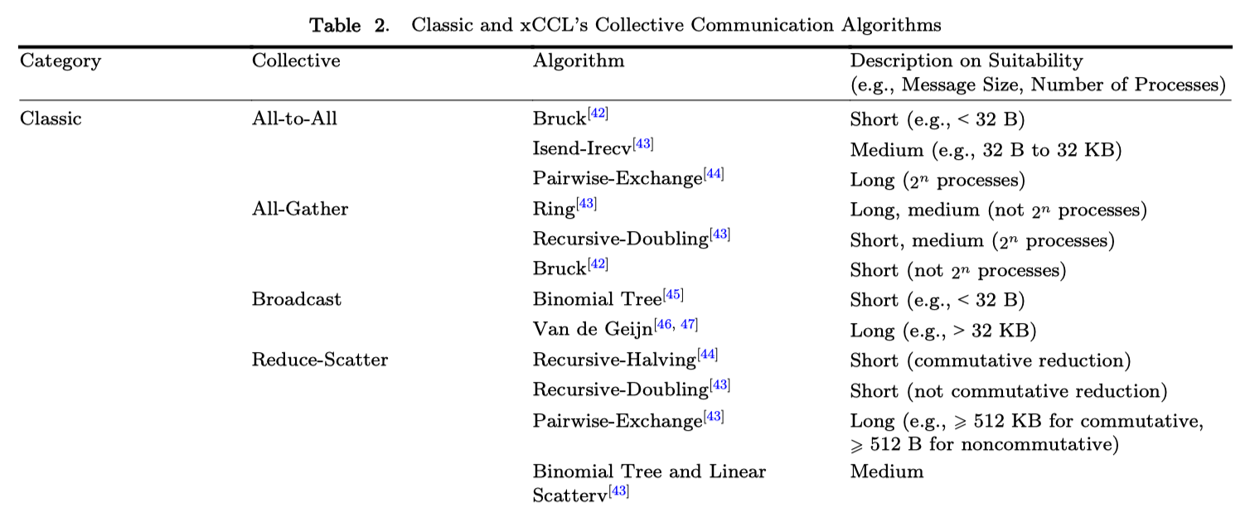
XCCL 对通信操作支持情况

Slide 10
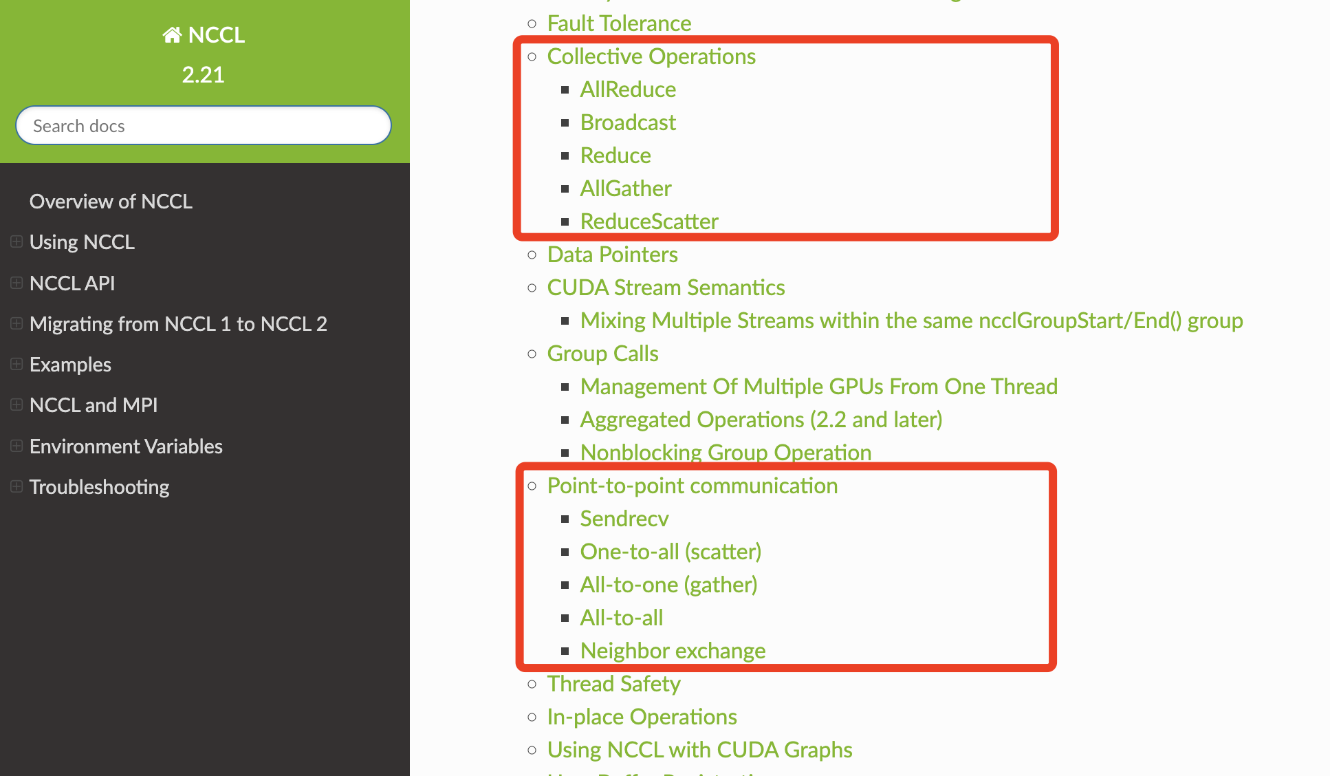
HCCL 对通信操作支持情况

Slide 11
通信操作/原语
02. 一对多

Slide 12
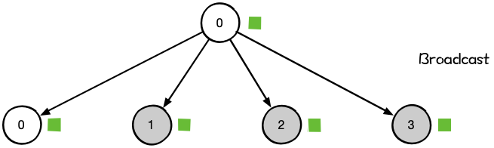
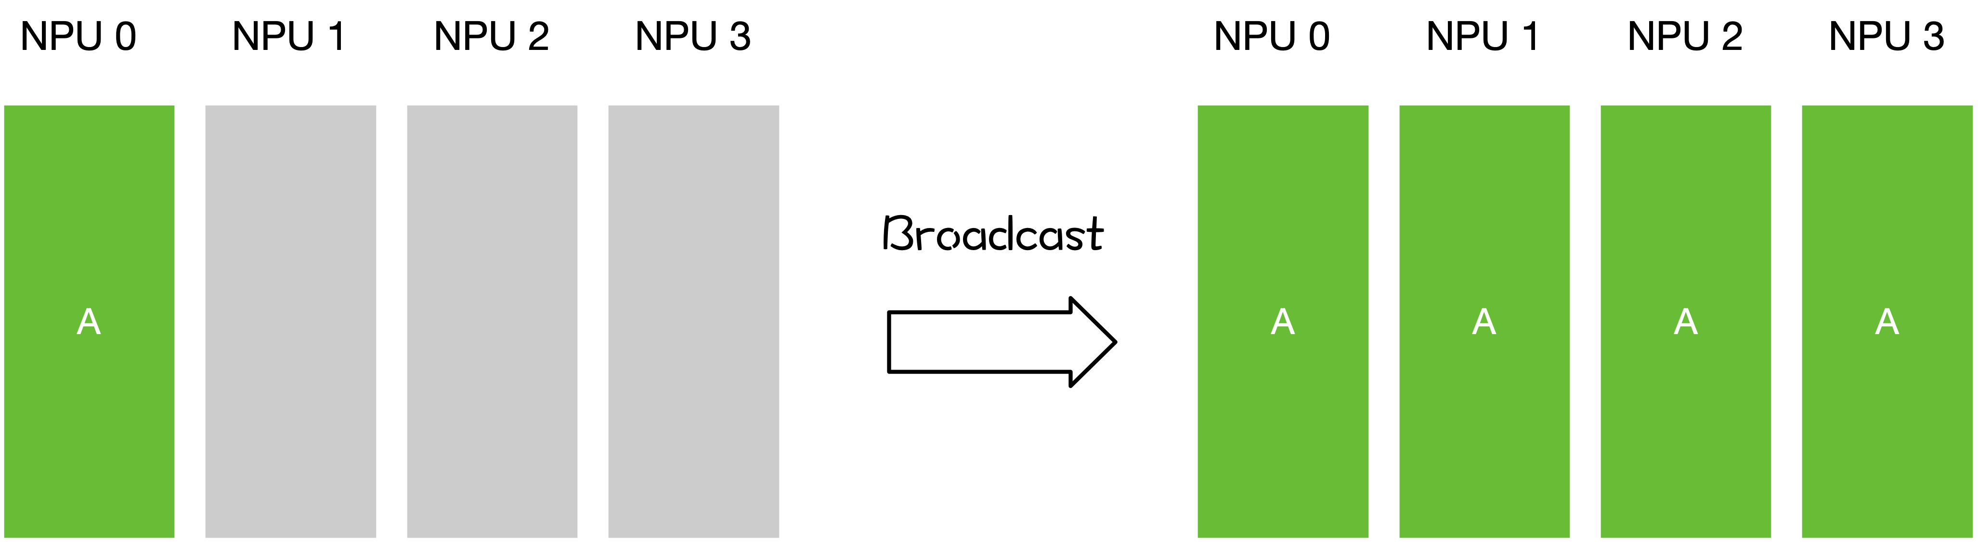
Broadcast
单个 rank 把自身的数据发送到集群中的其他 rank。
网络参数 Init Weight 的初始化
数据并行 DP 对数据分发初始化；
AllReduce 里的 broadcast + reduce 组合里的 broadcast 操作；

Slide 13
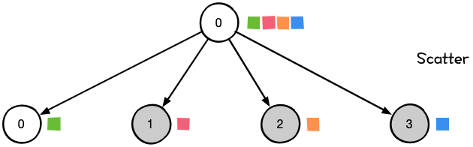
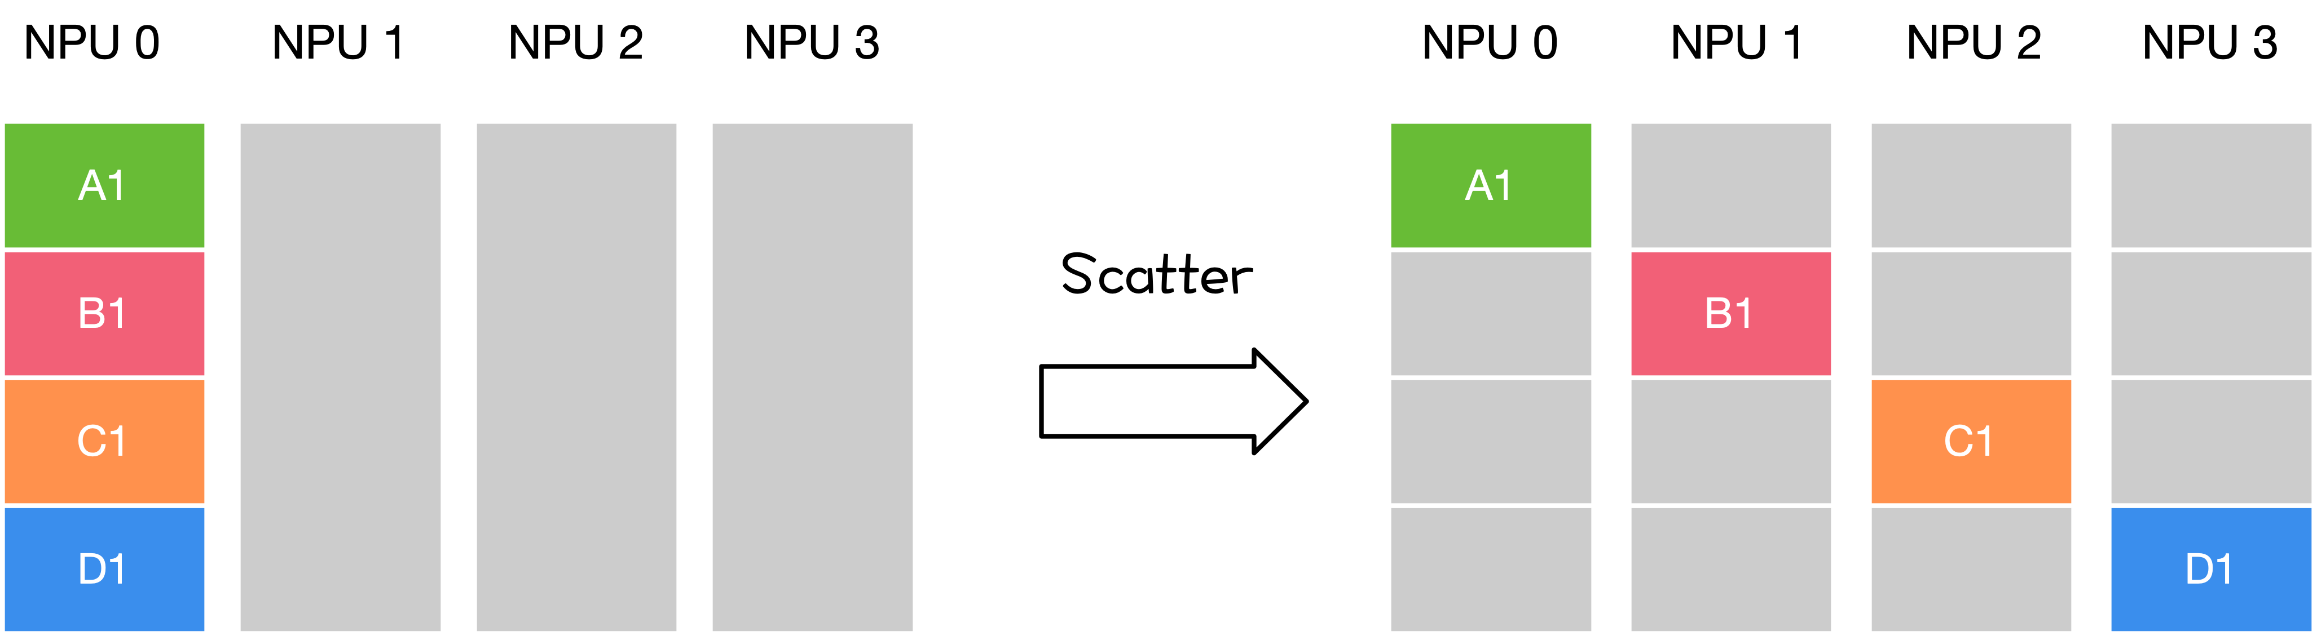
Scatter
将主节点的数据进行划分并散布至其他指定的 Rank。
Reduce Scatter 组合里的 Scatter操作；
流水并行里初始化时将模型 Scatter 到不同 Rank 上；

Slide 14
通信操作/原语
03. 多对一

Slide 15
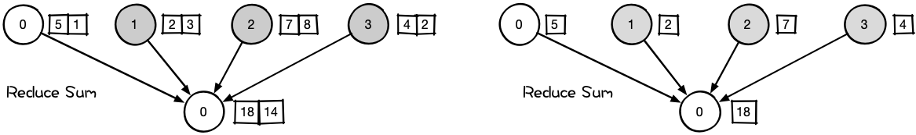
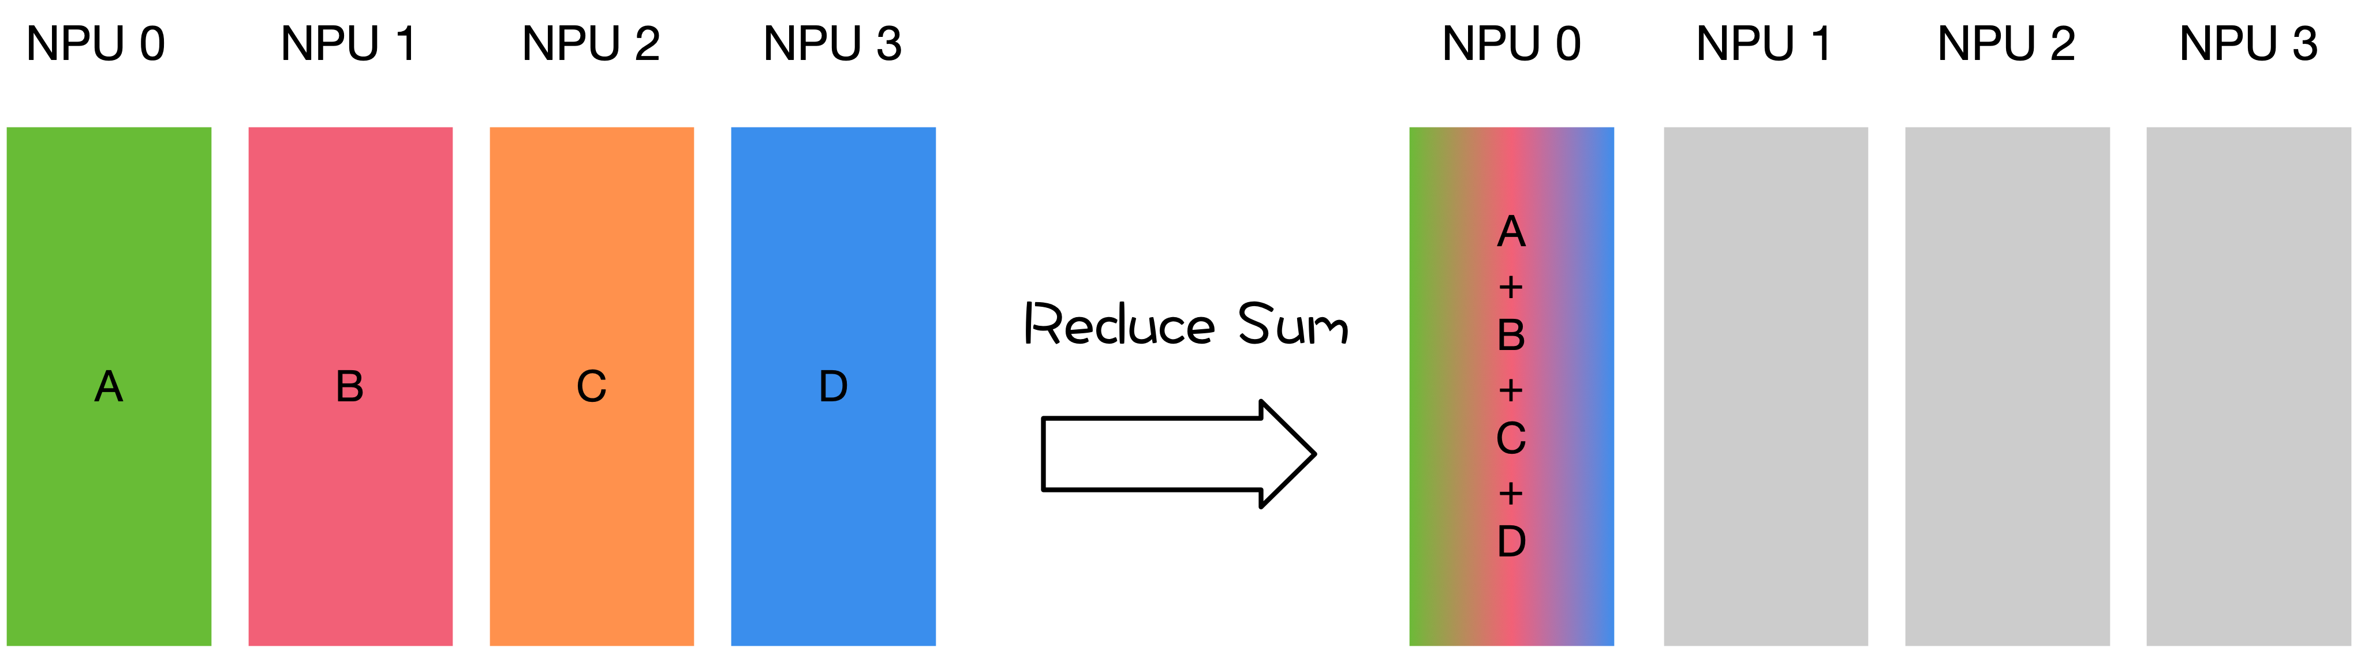
Reduce
把多个 Rank 的数据规约运算到一个 Rank 上。
细分可以包括：SUM、MIN、MAX、PROD、LOR 等类型的规约操作。
AllReduce 里的 Broadcast，Reduce 组合 Reduce 操作；
Reduce Scatter 组合里的 Reduce操作；
大模型训练权重 CKPT 保存；

Slide 16
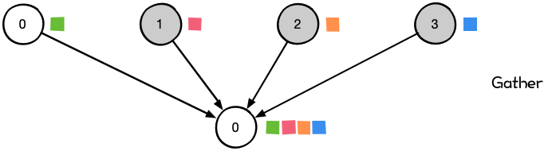
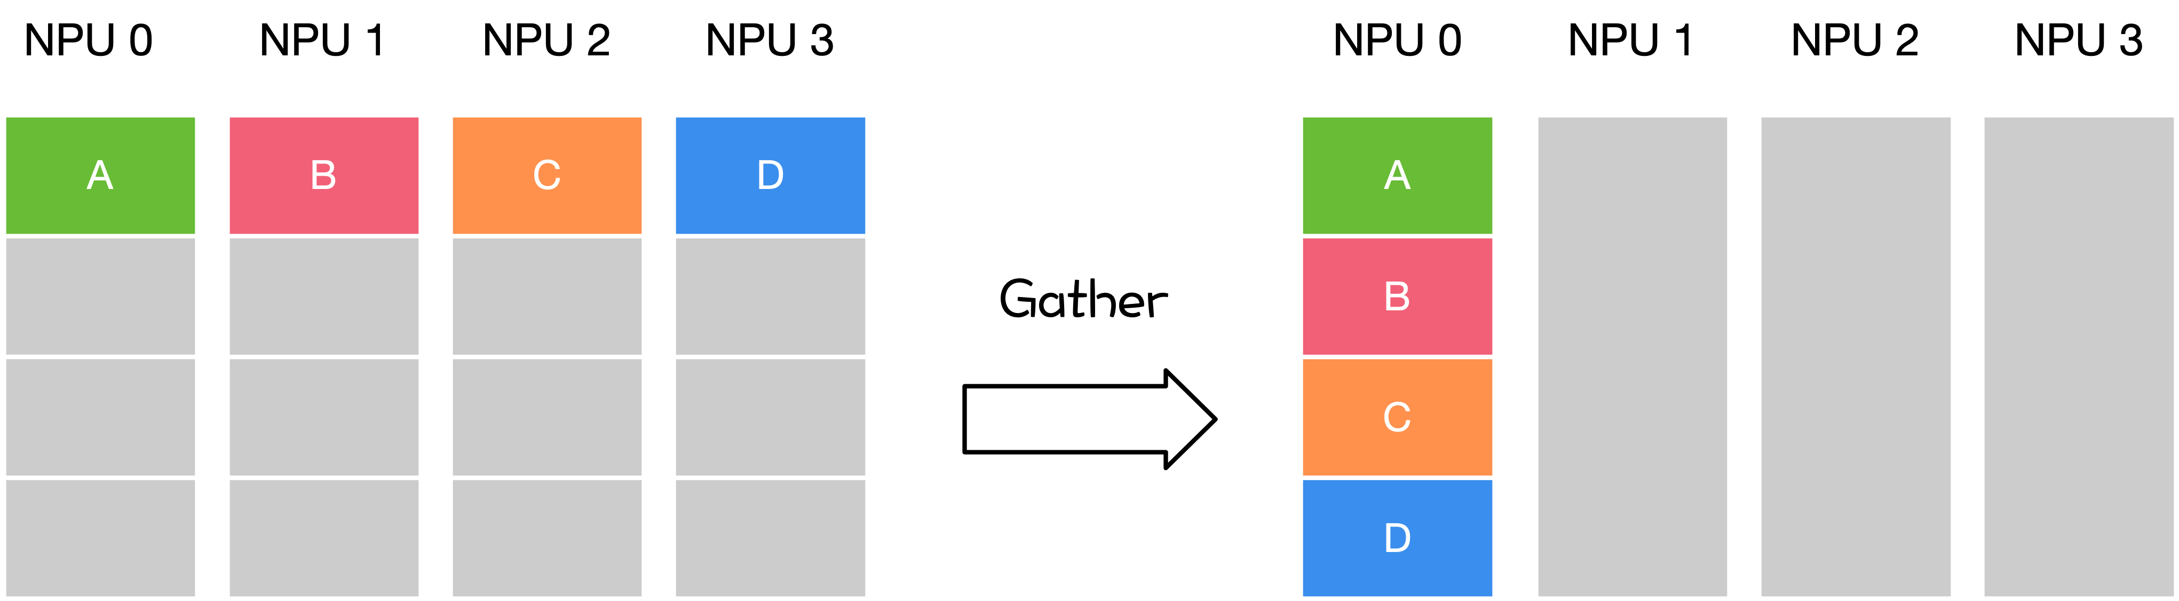
Gather
将多个 rank 上的数据收集到 rank上，Gather 可以理解为反向的 Scatter。
Gather 相对用得比较少，All Gather 会在张量并行 TP 用得较多；

Slide 17
通信操作/原语
04. 多对多

Slide 18
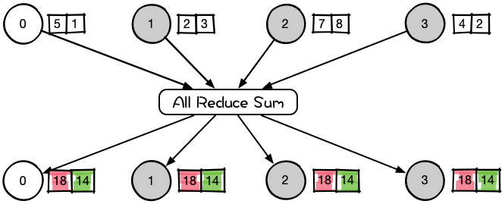
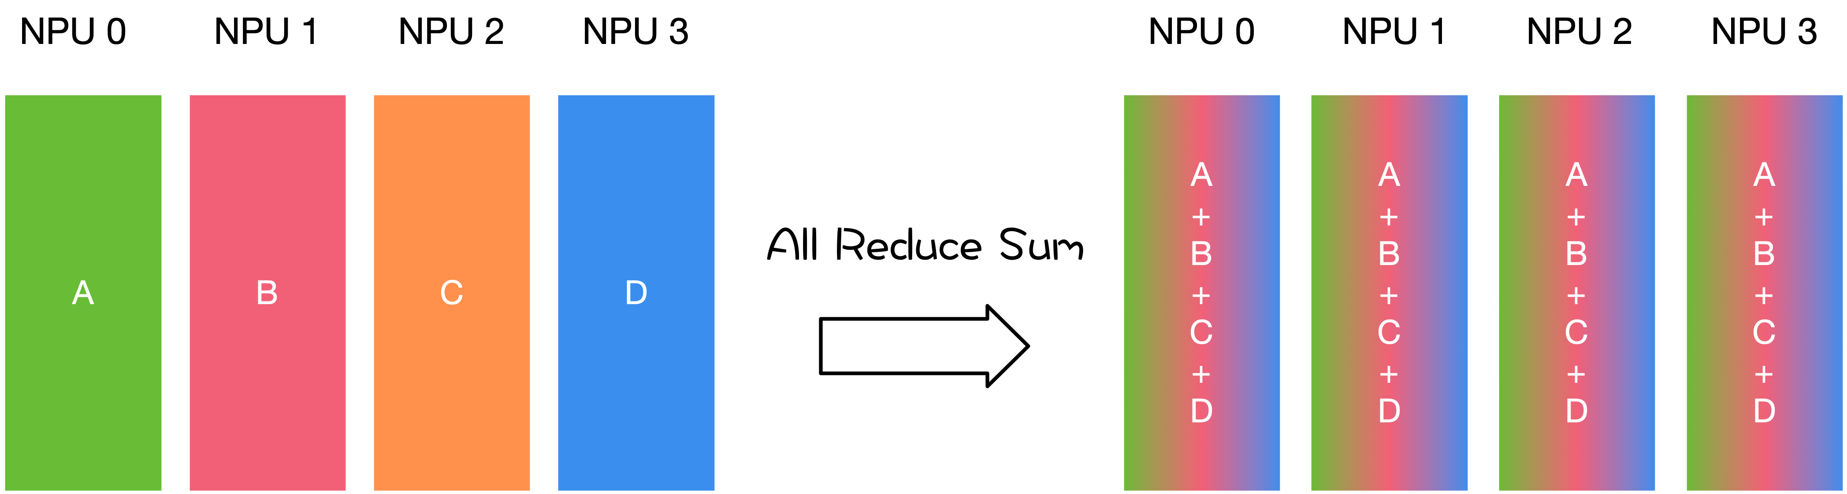
All Reduce
在所有 Rank 执行相同 Reduce操作，将所有 Rank 数据规约运算得到的结果发送到所有 Rank
在专家并行、张量并行、序列并行中大量地使用 All Reduce 对权重和梯度参数进行聚合。
数据并行 DP 各种通信拓扑结构比如Ring AllReduce、Tree AllReduce里的 AllReduce 操作；

Slide 19
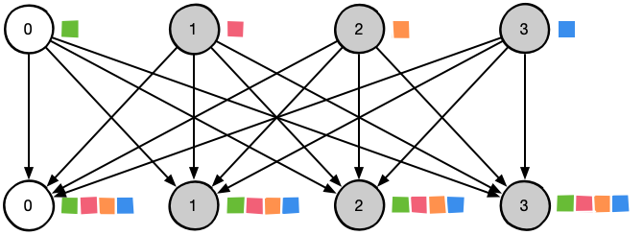
All-Gather
All Gather 会从所有 rank 收集数据并分发所有 rank 上。 All Gather = Gather + Broadcast。
在专家并行、张量并行、序列并行中大量地使用 All Gather 对权重和梯度参数进行聚合。
模型并行里前向计算里的参数全同步，需要用 All Gather 把模型并行里将切分到不同的 NPU上的参数全同步到一张 NPU 上才能进行前向计算。

Slide 20
Reduce Scatter
所有 Rank 上都按维度执行相同的 Reduce 规约操作，再将结果发散到集群内所有的节点上。
可应用于数据并行 DP 和模型并行 MP：
数据并行 AllReduce 里的 Reduce Scatter，AllGather 组合里的 Reduce Scatter操作；
模型并行前向 AllGather 后的反向计算 Reduce Scatter；

Slide 21
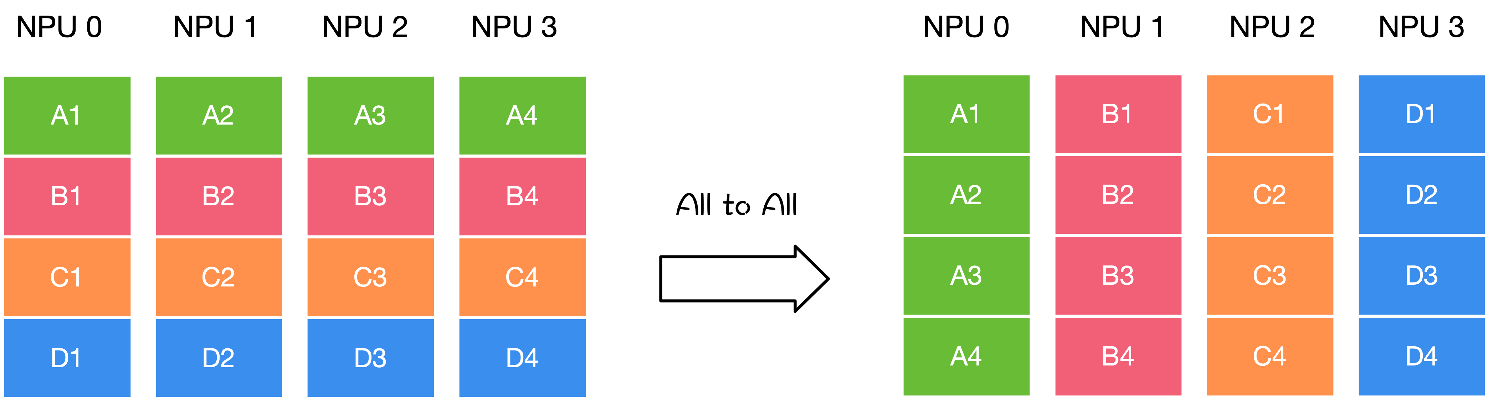
All2All
对All-Gather的扩展，但不同的节点向某一节点收集到的数据是不同的。
应用于模型并行中的 TP/SP/EP；
模型并行里的矩阵转置；
DP 到模型并行的矩阵转置；

Slide 22
All Reduce 操作分解

Slide 23
05. 小结与思考

Slide 24
典型通信模型
数据并行 DP
流水并行 PP
张量并行 TP
专家并行 EP
类型 | 通信操作 | 节点规模 | 数据量 | 备注
数据并行 DP | All Reduce、Broadcast | ~理论无限 | ~GB | 节点规模增长会受线性度影响
张量并行 TP | All Reduce、AllGather、Reduce Scatter | 2 / 4 / 8 Rank | MB~GB | 计算通信可隐藏，节点内进行，不宜跨节点
流水并行 PP | Send、Recv | 2 Rank | ~MB | 通过多 Micro Batch 实现计算通信可隐藏
序列并行 SP | All Reduce、AllGather、Reduce Scatter | ~理论无限 | MB~GB | 计算通信可隐藏
专家并行 EP | All2All | ~理论无限 | ~MB | 计算通信串行，不可隐藏

Slide 25
小结与思考
了解完本内容后：
AI 神经网络模型学习/训练阶段为什么要通信（AI 基础知识、训练推理、分布式并行）
XCCL 在 AI 系统中的位置（HPC 通信架构 to XCCL 通信架构）
集合通信原语（All Reduce, etc.）
了解集合式通信的3种不同方式
了解一对多 Scatter/Broadcast，多对一 Gather/Reduce，多对多具体方式
了解多对多可以由一对多和多对一的方式组合，all-Reduce = Reduce Scatter + All gather
集合网络拓扑（Hypercube 、Ring 、Torus 、Fat-Tree 、Dragonfly & Dragonfly+）
PyTorch 集合通信与计算并行

